Slide 1

Présentation du dispositif en
Auvergne-Rhône-Alpes
2025-2026
Présentation générale : contexte et objectifs.
Contenu des projets.
Modalités de candidature.
Budget et administration.
Communication.
Ressources à disposition.
Notes:
Séance enregistrée
Je me présente
Emilie Bollache chargée d’administration cheville ouvrière
Laure Castell et David rignault
Émargement : nom prénom nom de l’établissement
Déroulé du temps
Questions dans le chat et si vraiment pas clair, lever la main.

Slide 2






1. Présentation générale
Un dispositif national
2006-2008 : expérimentation en Nouvelle-Aquitaine et
Hauts-de-France.
2021 : étendu à l’échelle nationale.
Déployé en Auvergne-Rhône-Alpes
Pilotage : DRAC Auvergne-Rhône-Alpes
Opérateur : Auvergne-Rhône-Alpes livre et lecture
Partenaires :
  Délégations Académiques aux Arts et à la Culture (DAAC) de Clermont-Ferrand, Grenoble et Lyon
  Direction Régionale de l'Alimentation, de l'Agriculture et de la Forêt (DRAAF)
  L’association Chez mon libraire
Notes:
Plan de relance.
Première édition 2021/22.
Cette année 5e édition.
Qui aura bien lieu malgré le flou autour du pass Culture.
Je n’ai pas plus d’information que vous.
Seule affirmation à ce jour : les classes dont les candidatures seront retenues pourront voir leur projet se réaliser.

Slide 3

1. Présentation générale
Objectifs généraux
Encourager la fréquentation et l'achat de livres en librairie ;
Favoriser le goût de la lecture et l’autonomie des jeunes lecteurs ;
Leur faire découvrir la librairie, sa place dans la filière du livre et
dans la vie du territoire, ainsi que les acteurs de la chaîne du livre.
Quelques chiffres
5e édition, environ 240 classes retenues.
2/3 des librairies indépendantes de la région ont déjà participé.
80% des libraires estiment que certains élèves reviennent en librairie.
Une diversité des livres achetés : manga, polar, SF, romans, BD, jeunesse….
Notes:
4e édition 24-25 :
248 classes sur les 12 dép. et la Métropole de Lyon.
6158 élèves
145 librairies
Succès selon les libraires !
Variété des livres achetés : manuel de jardinage, guide de cuisine aussi

Slide 4
2. Contenu des projets
Classes éligibles
Les élèves en région Auvergne-Rhône-Alpes :
4ème et 3ème (+ élèves de SEGPA des niveaux correspondants)
2nde , 1ère, Terminale générales et technologiques
2nde, 1ère, Terminale professionnelles
CAP de toutes filières
Les apprentis de toutes filières, à condition que le projet soit associé à celui d’une classe sous statut scolaire
Les élèves d’établissements agricoles
Dispositifs ULIS
→ Les établissements peuvent être publics ou privés sous contrat.
Notes:
Filières
Avec des groupes classes de SPE
UPE 2 A OK

Slide 5
2. Contenu des projets
DEUX RENCONTRES (entre 1h30 et 3h)
Avec un libraire - en région
Avec un auteur : écrivain, illustrateur, dessinateur, scénariste BD ou traducteur - en région ou non
Contenu : échanges sur le métier et la chaîne du livre ; ateliers pratiques (écriture, illustration, lecture, traduction, coups de cœur, critiques, réalisation de couverture ou 4e couverture ; vitrines, réalisation d’un livre...)
LA VISITE EN LIBRAIRIE
Présentation des rayons, des bureaux, des vitrines.
Choix libre et achats des livres à hauteur de 30 € par élève.
Notes:
Libraire :
- proche de l’établissement (les élèves doivent pouvoir y revenir dans la mesure du possible).
- Librairie généraliste ou spécialisée !
- Éviter les maisons de la presse.
- Annuaire ou carto pour identifier. On y reviendra.
Auteur
Pas forcément un auteur du site auteurs de l’arall
Site pour identifier et contacter un auteur.
Nom pas obligatoire, mais piste et volonté. Car pas forcément d’accord.
Si changement : nous l’indiquer.
Ce qui est important dans la construction du projet : qu’il soit construit avec les intervenants.
LIBRAIRES
Choix libre des élèves dans leurs achats !
30€ par élèves : pas possible de mutualiser les montants entre eux !
Les encourager à acheter des livres pour 30€ / coupler avec pass région (mais pas sur la facture ARALL / commande lors de la venue, pas avant.
EXCLU JEU, MARQUE PAGE, CARTE POSTALE…
VISITE LIBRAIRE : scinder la classe. Ouverture avec ou sans publics.
PREPARER AVEC LES ENSEIGNANTS.

Slide 6

Actions complémentaires à la charge de l’établissement
Exemples :
Rencontres avec d’autres professionnels du livre : éditeur, festival, imprimerie, journaliste littéraire, sérigraphes, typographes, correcteurs…
Rencontres avec d’autres intervenants artistiques : artistes plasticiens, comédiens, danseurs, musiciens, slameurs…
Articulation avec d’autres dispositifs académiques ou nationaux.
Rencontres et visites complémentaires gratuites : médiathèques, archives municipales ou départementales !
+ Carte des services d'archives par le service interministériel des Archives de France (SIAF)
Notes:
Médiathèques, archives, biblio
Lieux publics
Autre rapport au livre
Passion à partager
Demander conseil à ARALL
Préciser dans son dossier pour meilleure cohérence du projet.

Slide 7
3. Modalités de candidature
Calendrier
5 mai - 23 septembre 23h : candidatures sur Adage par les enseignants.
Jusqu’au 30 septembre : chefs d’établissement inscrivent leur avis sur Adage.
Octobre : comité de sélection régionale.
Novembre - si le projet est retenu :
  Avis par les DAAC sur Adage.
  Envoi de mail à chacun des responsables des projets par l’ARALL accompagné de la convention de partenariat entre l’établissement et l’ARALL.
  26 novembre : réunions de lancement en visio pour les enseignants et pour les professionnels intervenants.
  L’enseignant préréserve l’offre pass Culture.
  Le chef d’établissement réserve l’offre pass Culture.
  Janvier – fin de l’année scolaire : lancement de l’opération, dès le renvoi de la convention.
Notes:
Tout dossier déposé n’est pas retenu.
Mais tout dossier retenu sera financé.
Critères :
Cohérence du projet dont l’objectif principal est la découverte de la chaine du livre.
Équité territoriale (12 Dép + Métropole)
- Établissements prioritaires : géographiquement éloignés des lieux de culture.
Établissements pro et agricole.

Slide 8
3. Modalités de candidature
VOUS ETES ENSEIGNANT
Consulter l'appel à projets 2025-2026.
Construire votre projet (contact préalable avec le libraire indispensable).
Déposer votre dossier sur la plateforme Adage d'ici le 23 septembre 2025.
VOUS ETES PROFESSIONNEL DU LIVRE
Être à l'initiative du projet en encourageant un enseignant à déposer un dossier.
Pour identifier un ou des professeurs référents culture sur votre territoire, contacter le secrétariat :
  DAAC de Clermont-Ferrand : ce.daac@ac-clermont.fr
  DAAC de Grenoble : ce.daac@ac-grenoble.fr
  DAAC de Lyon : daac@ac-lyon.fr
Pour identifier un enseignant d'établissement agricole, contacter Sonia Rougier :
  DRAAF : sonia.rougier@agriculture.gouv.fr
Précisions candidatures
Pas de limite de classe par établissement.
Classes à petits effectifs : possibilité de mutualiser 2 classes dans la limite d’un groupe total de 35 élèves.
Il faut déposer un dossier par classe.
Notes:
Contact avec le libraire : OBLIGATOIRE.
Pour que le libraire puise accepter ou pas.
Si il a trop de demandes, si il a la capacité humaine de recevoir les classes, si il peut trouver un horaire adapté !

Slide 9


4. Budgets et administration
FINANCEMENTS
2 INTERVENTIONS
480 €
Budget pass Culture de l’établissement, et non une subvention supplémentaire.
Factures envoyées par mail par les intervenants à
ACHATS DE LIVRES DES ÉLÈVES
30€ x effectif de la classe
Notes:
480€ : offre pass Culture réduite de 650 à 480 au vu du contexte.

Slide 10

4. Budgets et administration
AUTRES FRAIS
Transport de la classe en librairie et dans d’autres lieux du livre ;
Défraiement et éventuels repas de midi des intervenants ;
Matériel pour les ateliers ;
Autres intervenants.
ÉTABLISSEMENT SCOLAIRE
Notes:
Transports : demande par mail à JEL avec devis.
Défraiements : d’où auteurs locaux.

Slide 11
4. Budgets et administration
TARIFICATIONS
AUTEUR 310,47 € Sur facture ou note de droits d’auteur
bruts N° de SIRET non obligatoire
LIBRAIRE 150€ TTC Sur facture du libraire
N° de SIRET, SIREN, RNA obligatoire
ACHATS Max 30 € Sur facture du libraire
DE LIVRES x effectif de la classe
L’ensemble des factures est traité par mail à jel@arall.org
Ni l’auteur, ni le libraire n’ont à créer une offre pass Culture.
Notes:
310,47 : tarif recommandé par la Charte des auteurs et illustrateurs jeunesse, association qui regroupe comme son nom l’indique pour la défense.
NUIMERO DE SIRET
Libraire : 125 HT
Effectif classes : on vous demandera, une fois votre dossier validé, la liste des élèves par classe.

Slide 12


Kit de communication
Des éléments de communication à télécharger et à relayer sur les réseaux sociaux de votre choix sont disponibles → en bas de la page de présentation du dispositif.
Kit de communication pour une publication Instagram :
Notes:
Kit en cours de réactualisation.

Slide 13
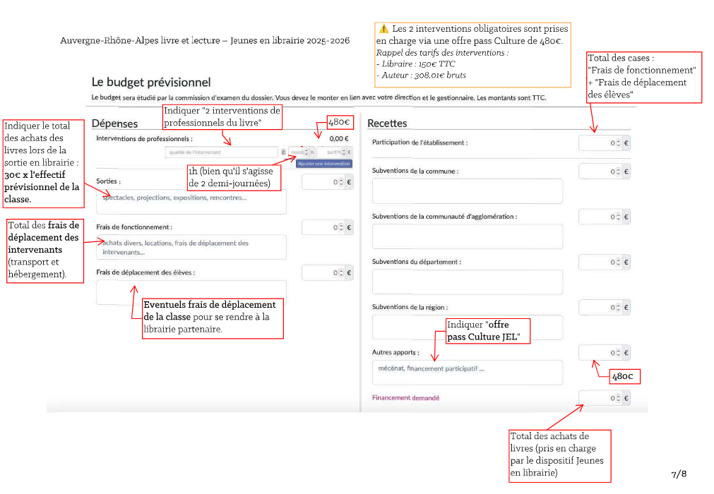
Adage
→ Un mode d’emploi pour renseigner votre dossier sur la plateforme Adage est disponible pour les enseignants.
Notes:
Intervenant référencé ou pas, pas d’incidence.
Si référencé : l’indiquer dans PARTENAIRES
Si pas référencé : AUTRES AINTERVENANTS.

Slide 14
En savoir plus
RESSOURCES
Présentation du dispositif, FAQ et boîtes à outils
Accompagnement par l’opérateur dans le choix des intervenants, sur demande.
Ressources en ligne (liens à retrouver dans l’appel à projets) dont :
  Site des auteurs en Auvergne-Rhône-Alpes
  Cartographie et annuaires des acteurs du livre en région : libraires indépendantes, éditeurs, bibliothécaires, organisateurs de manifestations .
RENSEIGNEMENTS
Juliette Boutin,
Chargée de mission action territoriale, bibliothèques & éducation artistique et culturelle
04 81 13 32 09
j.boutin@arall.org
Emilie Bollache,
Chargée d’administration
04 78 39 58 87
jel@arall.org

